Slide 1
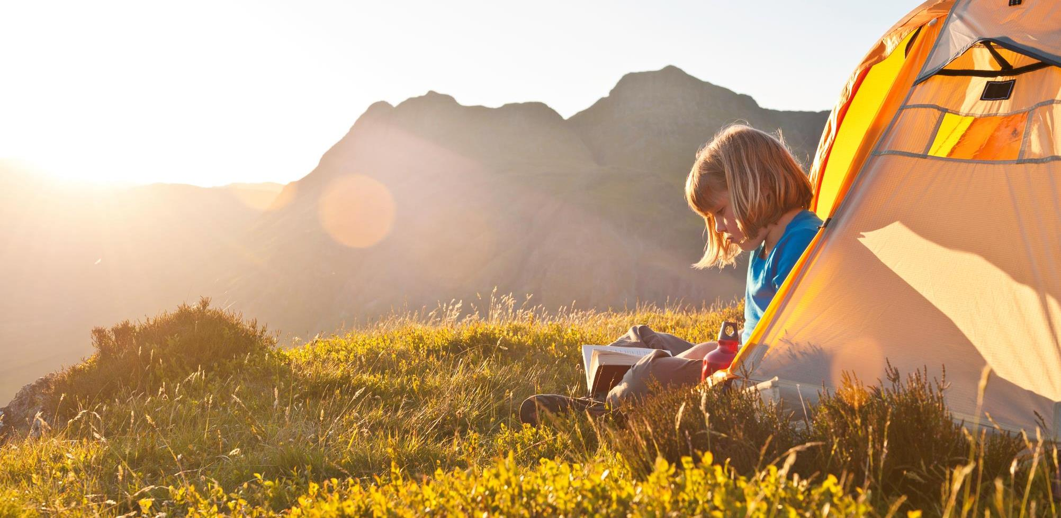
CENTRO DI FINE ESTATE
L’Amministrazione Comunale in collaborazione con l’Associazione Pianeta Genitori Venarotta presenta..
POMERIGGI A TUTTO….sport, visite, giochi, laboratori, esplorazioni…

Slide 2
L’estate giunge al termine ma….
Rimane ancora tanta voglia di giocare, stare insieme, conoscere, scoprire ma soprattutto divertirsi. L’associazione propone un mix di pomeriggi all’insegna di tutto ciò che di sano e curioso e divertente ci possa essere:
Lezioni di karate
Lezioni di tennis
Lezioni di basket
Laboratorio creativo e artistico
Visita al museo del Vino di Venarotta
Visita al museo naturalistico di amandola
Visita al museo del Balì (facoltativo e a pagamento)
Aiuto compiti

Slide 3
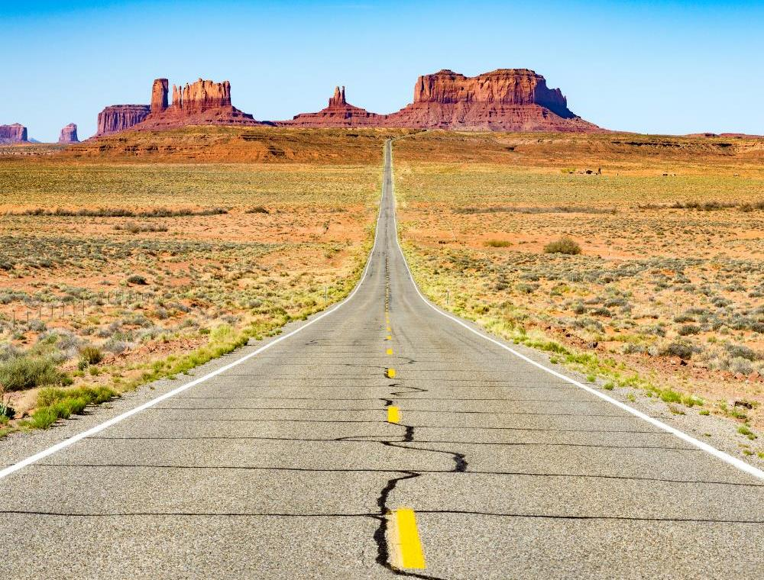
Agenda
Lezione di basket con Marco Carosi
Lezioni di tennis con Giorgio Pavoni
Lezioni di atletica leggera con Adolfo Cinesi
Lezioni di karate con Stefano Pignotti
Laboratorio creativo con Iolanda Carboni
Pulizia parchi e gestione bene comune

Slide 4
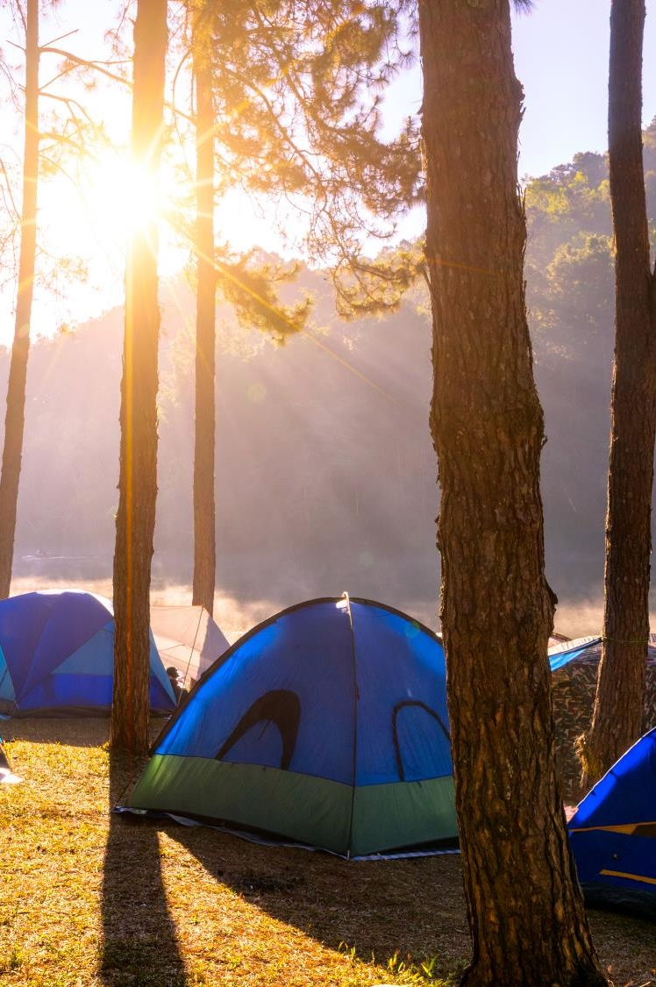
Introduzione
Le attività si svolgeranno il mattino dalle 9 alle 12,30 alternando l’uso del gazebo comunale con quello del parco e del tendone militare nella struttura a ridosso del campo sportivo.
L’accoglimento così come l’uscita, verrà effettuato rispettando le norme anticovid con ingressi a turnazione e con misurazione della temperatura e igienizzazione mani. I locali utilizzati verranno sanificati a fine giornata.
La numerica degli operatori sarà in rapporto 1:6 per i più piccoli e 1:8 per i più grandi. I bimbi e ragazzi, inoltre, saranno guidati da una maetranza nelle varie discipline e laboratori ad hoc.
I ragazzi dai 14 ai 17 anni (dotati di mascherina e guanti) saranno coadiuvati da un operatore senior nella misura di 1:10. L’obiettivo per quest’ultimi è di avvicinarli alla cura e pulizia degli spazi comuni in un’ottica di cura del bene comune.

Slide 5
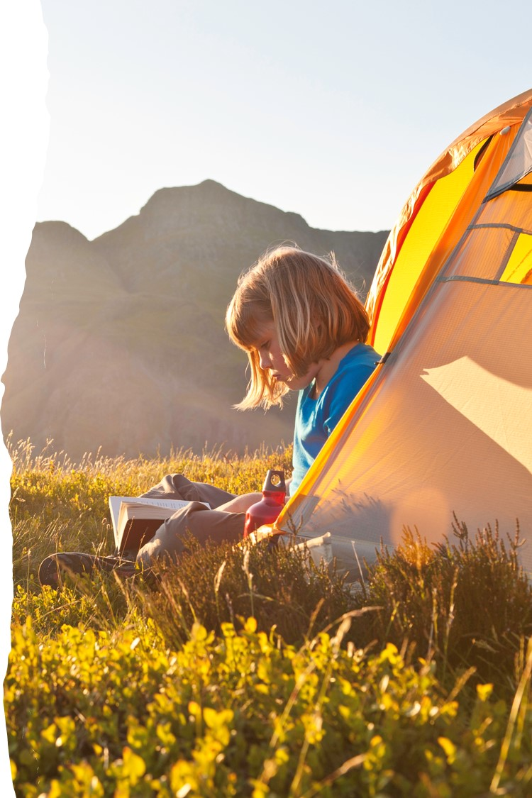
Tabella di marcia
 | Lunedi | Martedi | Mercoledi | Giovedi | Venerdi
Prima settimana | Labo creativo artistico | Tennis | Karate/ atletica leggera | Basket | Visita al museo del vino
 | Pulizia parchi |  | Pulizia parchi |  | Pulizia parchi
 | Lunedi | Martedi | Mercoledi | Giovedi | Venerdi
Seconda settimana | Karate/ atletica leggera | Tennis | Labo creativo artistico | Basket | Visita al museo naturalistico
 | Pulizia parchi |  | Pulizia parchi |  | Pulizia parchi

Slide 6
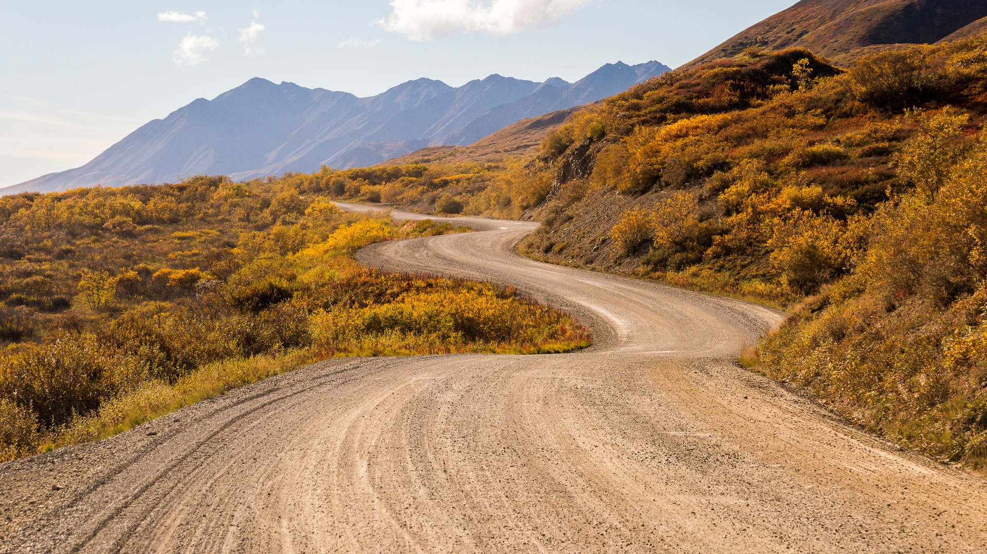
Il modo migliore per iniziare è smettere di parlare e iniziare a lavorare.
Walt Disney

Slide 7
Sequenza temporale dai 4 ai 13 anni (n. 3 operatori yunior + 2 senior + maestranza)
Accoglimento
Dalle 9,00 alle 09.15
Attività
Dalle 09.15 alle 10.30
Dalle 10.30 alle 11.00
Dalle 11.00 alle 12.00
Ripresa attività
Dalle 12.00 alle 12.30
Aiuto compiti
Merenda
Accoglimento
Dalle 09 alle 09.15
Attività
Dalle 09.15 alle 11.00
Fine attività
Ore 18
Sequenza temporale dai 14 ai 17 anni (n. 1 operatore senior)

Slide 8
Il lato economico
Costo orario operatori yunior
Costo orario maestranze
€ 12 ad operatore yunior maggiorenne
Utilizzeremo 3 operatori yunior a rotazione per i 10 giorni = costo totale € 1.260
€ 18 a maestranza per 8 giornate
= Costo totale € 432
Costo orario operatori senior
Costo visite:
Costo pullmino (Azzurra 2000) € 150x 2 uscite € 300
Costo ingresso museo Amandola €200 circa
€ 15 ad operatore senior
Utilizzeremo 2 operatori senior per le attività fino ai 13 anni = costo totale € 1.050
Utilizzeremo 1 operatori senior per i 3 giorni per seguire i ragazzi dai 14 ai 17 anni = costo totale € 90
Costo buoni spesa per ragazzi 14-17 anni
Buoni spesa € 30 a ragazzo a settimana (massimo 8 ragazzi)

Slide 9
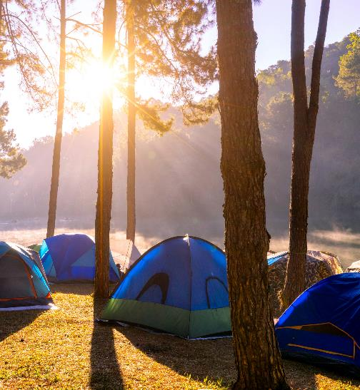
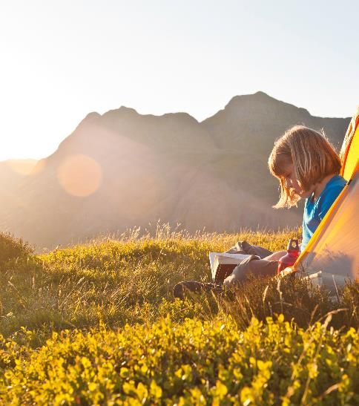
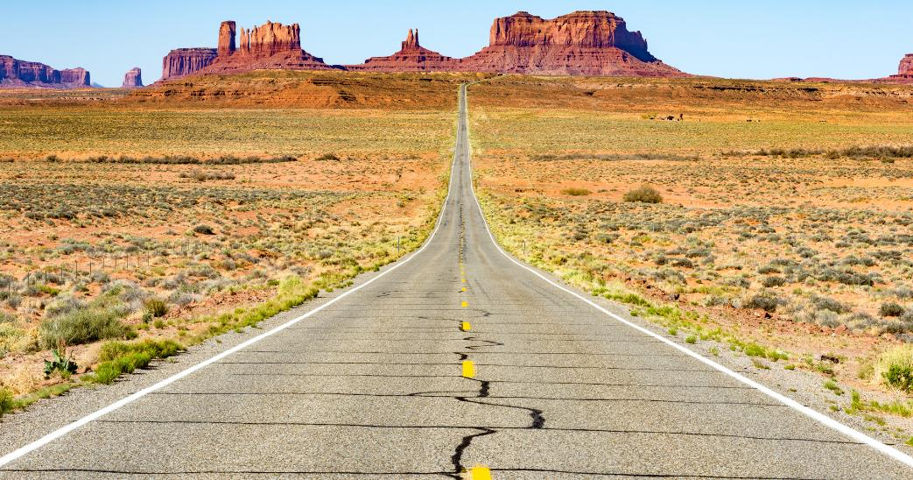
Riepilogo
Il campo si svolgerà nel completo rispetto delle norme anticovid e raggrupperà tutta la fascia d’età dai 4 ai 13 anni, distinti chiaramente in attività e contenuti; in contemporanea i ragazzi dai 14 ai 17 anni saranno guidati in azioni di ampio senso civico come il rispetto e la cura del bene comune.
Nel percorso che faremo con i ragazzi abbiamo cercato di coinvolgere le realtà del luogo come il referente operativo del Venarotta Calcio – atletica leggera-e il referente del Terzo Paradiso (Stefano Treggiari) – visita al museo del vino- in quelle che speriamo siano giornate di crescita e di conoscenza per tutti gli utenti finali: i bimbi e ragazzi!

Slide 10
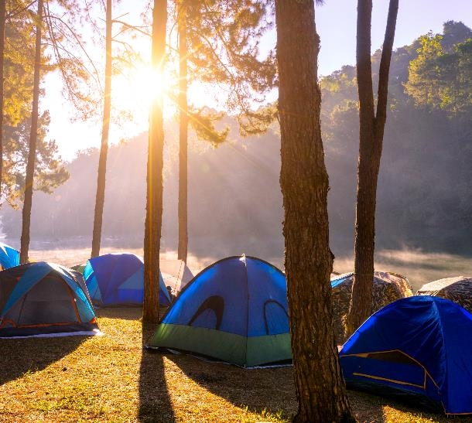
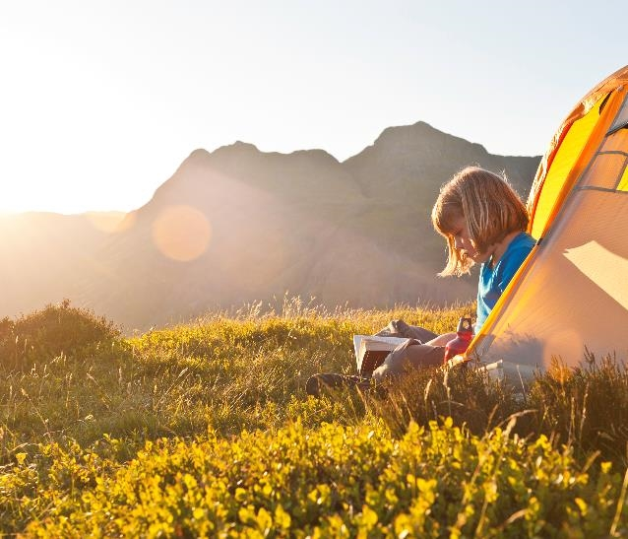
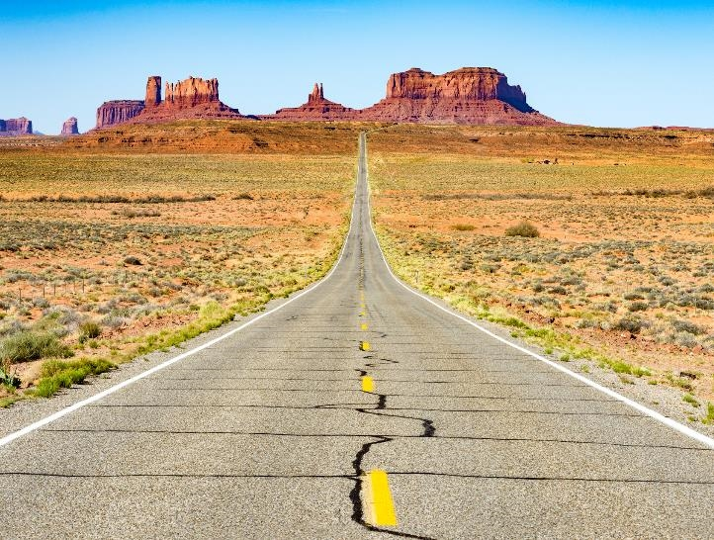
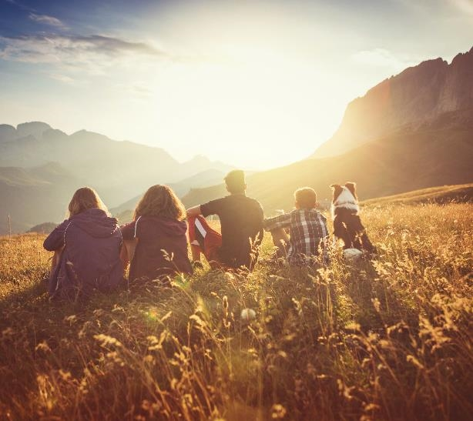
Grazie
Emidia Formica e il Direttivo tutto di PIANETA GENITORI VENAROTTA
pianetagenitorivenarotta@gmail.com

